Slide 1
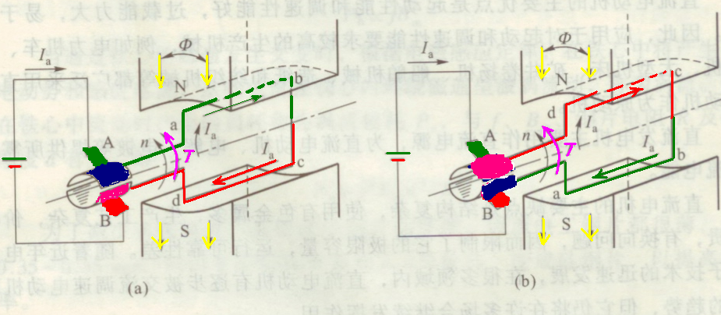
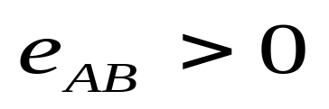
§2.6直流电动机运行原理
掌握直流电动机的电动势平衡方程式
掌握直流电动机的转矩平衡
了解功率平衡
了解直流电动机的工作特性
把电枢绕组看成一个电源，电刷A相当于电源的正极，电刷B相当于电源的负极

Slide 2
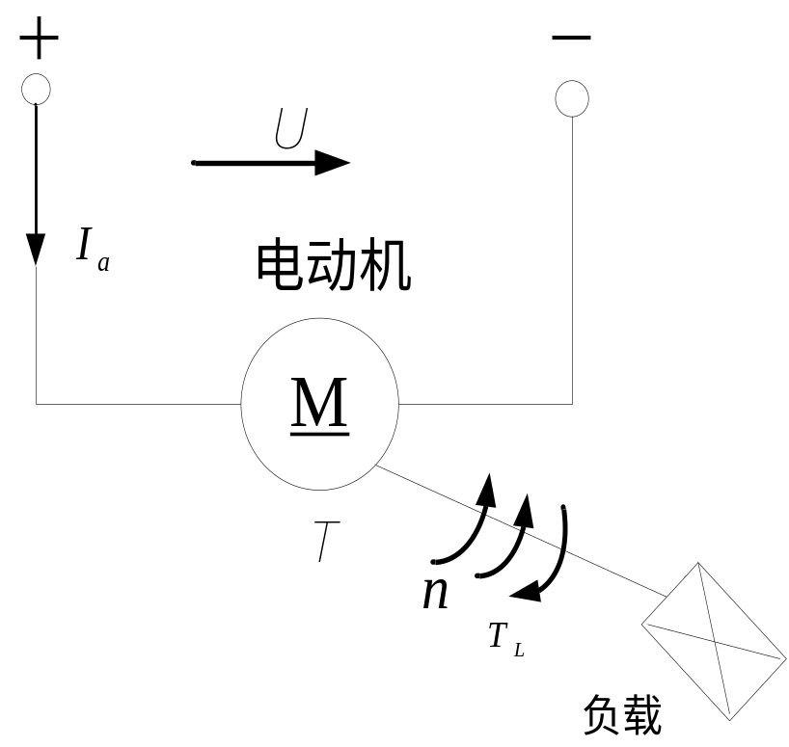
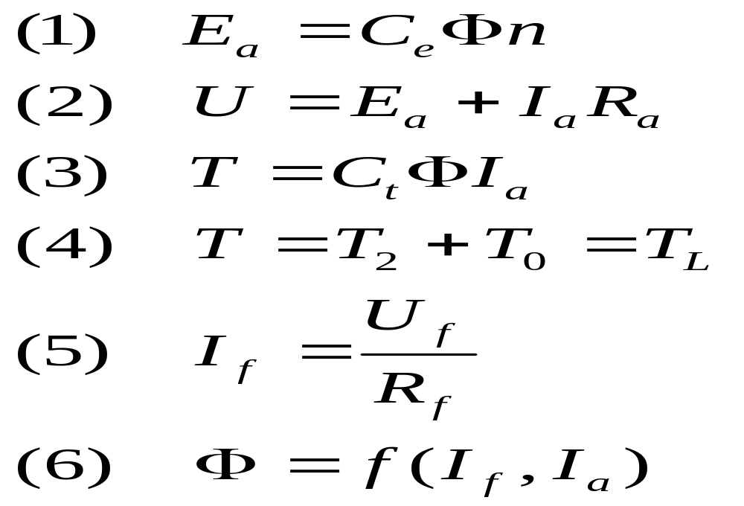

§2.6直流电动机运行原理
一、他励直流电动机稳态运行时的基本方程式
电动机正方向惯例如图所示。
他励直流电动机的基本方程式为
I_{f}
U_{f}

Slide 3
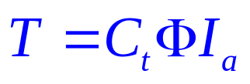
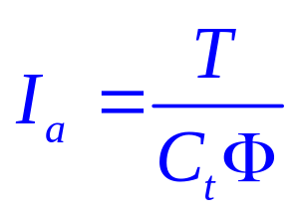
§2.6直流电动机运行原理
（1）－（4）是分析他励直流电动机各种特性的依据。在分析稳态运行时，负载转矩T_{L}是已知量。当电机的参数确定后，稳态运行时各物理量的大小以及方向取决于负载，负载变化，各物理量随之改变。
1）电磁转矩T与负载转矩T_{L}大小相同，方向相反，根据负载转矩T_{L}确定电转矩T
2）在每极磁通Φ为常数的前提下，
电枢电流I_{a}（也称为负载电流）取决于负载转矩

Slide 4
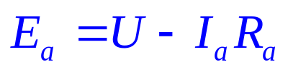
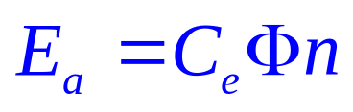
§2.6直流电动机运行原理
3）I_{a}由电源供给，电压U、电枢回路电阻R_{a}是确定的，电枢电动势 也就确定了。
而 ，由此电动机转速n也确定。
负载确定之后，电机的电枢电流及转速等相应地全确定。

Slide 5
§2.6直流电动机运行原理
二、他励直流电动机的功率关系
从电源输入的电功率P₁=UI_{a}分成两部分：电磁
功率P_{M}＝E_{a}I_{a}，是电功率向机械功率转换；另
一部分是电枢回路总的铜损耗P_{cua}＝I_{a}²R_{a}。电
磁功率P_{M}转换为机械功率，即P_{M}＝TΩ，分成
两部分：转轴上的输出功率P₂=T₂ Ω和空载损
耗p₀=T₀ Ω。空载损耗包括机械摩擦损耗p_{m}和
铁损耗P_{Fe}两部分。直流电动机的功率流程图如
图所示。

Slide 6
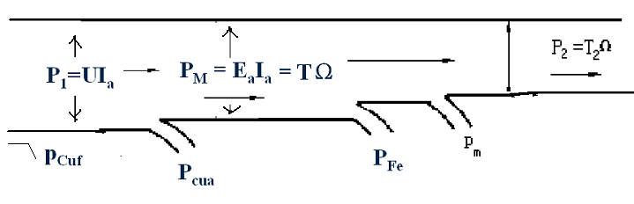
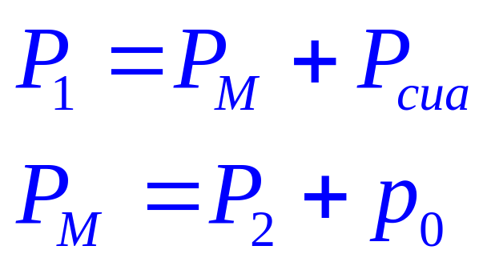
§2.6直流电动机运行原理
他励直流电动机功率流程图

Slide 7
§2.6直流电动机运行原理
名称 | 符号 | 计算公式
输入电功率 | P₁ | P₁＝UI_{a}
电枢回路铜损耗 | P_{cua} | P_{cua}＝I_{a}²R_{a}
电磁功率 | P_{M} | P_{M}＝E_{a}I_{a}
机械功率 | P₂ | P₂＝T₂Ω转轴上的输出功率
空载损耗 | P₀ | P₀＝T₀Ω包括机械摩擦损耗和铁损耗

Slide 8
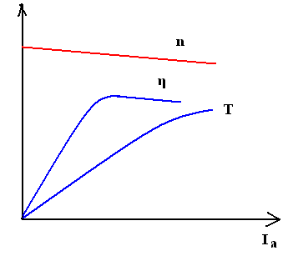
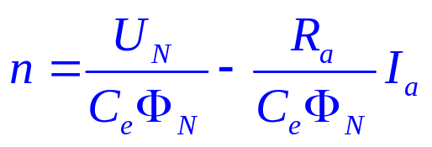
§2.6直流电动机运行原理
三、他励直流电动机的工作特性
1.转速特性:
当U＝U_{N}，I＝I_{fN}时，n＝f（I_{a}）的关系称为转速特性。
2.转矩特性:
当U＝U_{N}，I＝I_{fN}时，T＝f（I_{a}）的
关系称为转矩特性。
3.效率特性
当U＝U_{N}，I＝I_{fN}时，η＝f（I_{a}）的关系称为效率特性。

Slide 9
§2.7他励直流电动机的机械特性
掌握他励直流电动机的机械特性一般表达式
掌握他励直流电动机的固有机械特性
掌握他励直流电动机人为机械特性

Slide 10
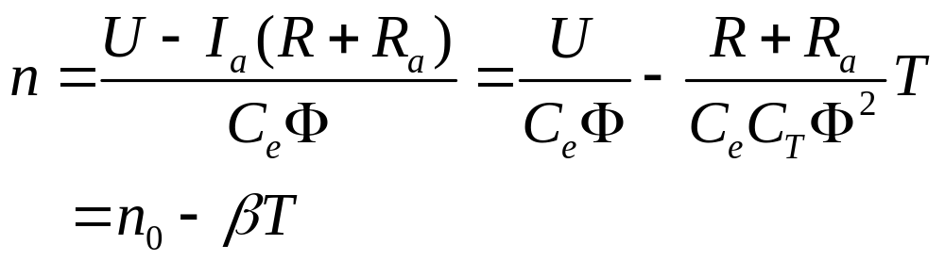
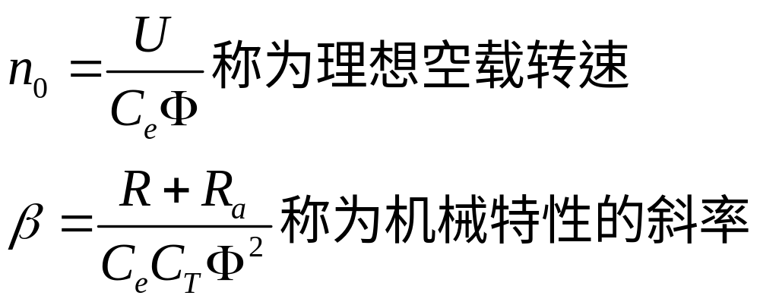
§2.7他励直流电动机的机械特性
一.机械特性的一般表达式
他励直流电动机的机械特性是指电动机加上一定的电
源U和一定的励磁电流I_{f},电磁转矩和转速之间的关系.
转速公式为

Slide 11




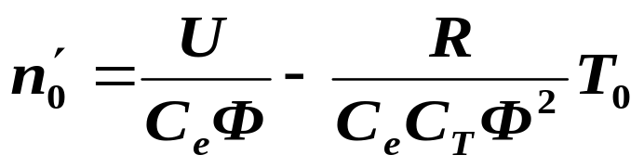



§2.7他励直流电动机的机械特性
一.机械特性的一般表达式
实际空载转速

Slide 12
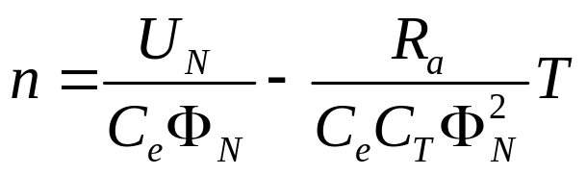
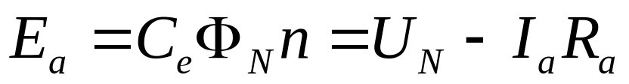
§2.7他励直流电动机的机械特性
二固有机械特性
电枢两端加额定电压,气隙每极磁通为额定值,电枢回路不串电阻,这种情况下的机械特性称为固有机械特性.
他励直流电动机固有机械特性的特点:
(1)电磁转矩T越大,转速n越低,其特性是一条下降的直线.因为T增大,电枢电流与T成正比,电枢电流也增大,电枢电动势 则减小,转速n也降低.

Slide 13
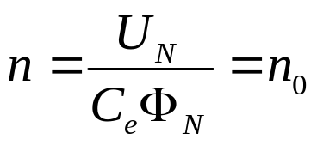
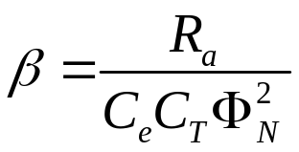
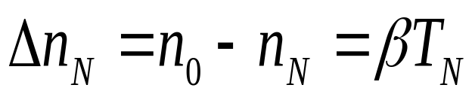

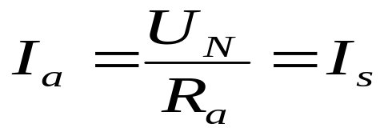
§2.7他励直流电动机的机械特性
(2)当T=0时, 为理想空载转速.此时I_{a}=0,电枢电动势等于额定电压
(3)斜率 值很小,习惯上称为硬特性,转矩变化时,转速变化很小.斜率β大时的特性称为软特性.
(4)当转矩为额定转矩时,转速为额定转速,转速降为
为额定转速降.
(5)n=0,即电动机起动时, ,此时电枢电流
称为起动电流

Slide 14

§2.7他励直流电动机的机械特性
电磁转矩 称为起动转矩.
上述特性在第一象限.
(6)当T>T_{s},n<0时,他励直流电动机工作在第四象限.
(7)当T<0,n>n₀时,电磁转矩实际方向与转速方向相反,此时,电机由拖动性质转为制动性质,电枢电流也小于零,机械特性在第二象限,输入功率小于零,电动机变成了发电机.

Slide 15
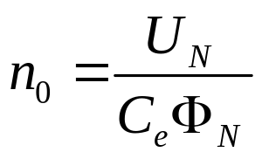
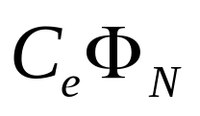
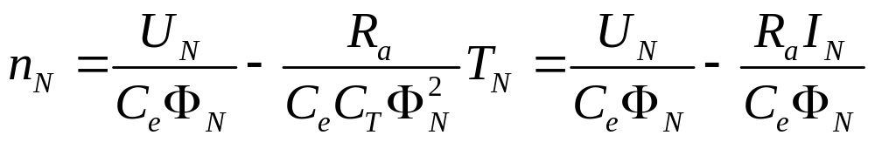
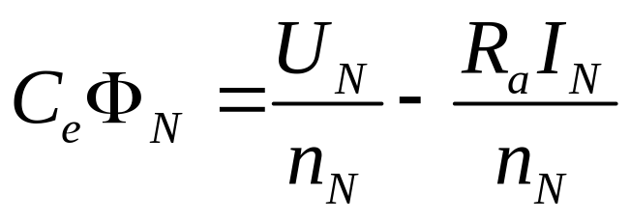
§2.7他励直流电动机的机械特性
例题3.8
分析：理想空载转矩是不计电枢电阻的情况下，电机的转速，表达式为
为了求得理想空载转速，需要先求出
空载时，直流电机的固有机械特性表达式为

Slide 16
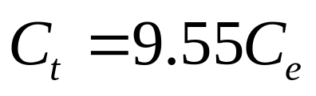
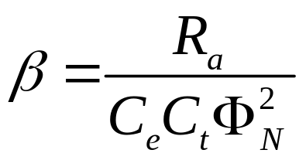
§2.7他励直流电动机的机械特性
电动机的电动势常数和电磁转矩常数之间的关系为
电动机机械特性的斜率为

Slide 17
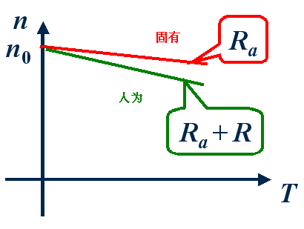
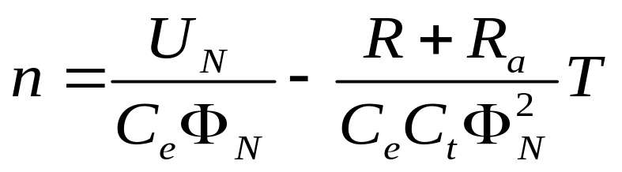
§2.7他励直流电动机的机械特性
三、人为机械特性
他励直流电动机的参数如电压,电枢电阻等值发生变化,其特性称为人为机械特性
1.电枢回路串电阻的
人为机械特性

Slide 18
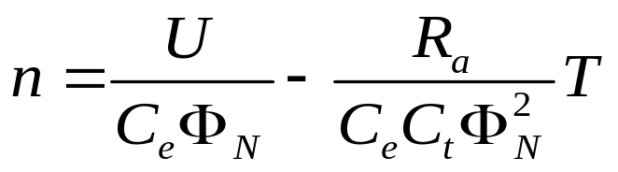
§2.7他励直流电动机的机械特性
2. 改变电枢电压的人为机械特性
n
n₀
电压降低
n₀'
n₀"
T

Slide 19
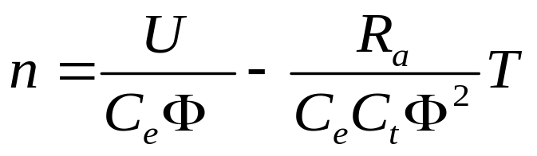
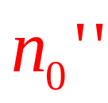
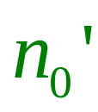

§2.7他励直流电动机的机械特性
3. 减小气隙磁通的人为机械特性
n
（ 减小）
R_{f}
增
加
Φ
T_{L}
T

Slide 20
§2.8直流电机的换向
一、换向的物理过程
直流电机在运行过程中，电枢绕组元件由一条支路进入另一条支路时，该元件中的电流将从一个方向换为另一个方向，这种电路方向的变换过程称为换向过程。电枢绕组元件中，电流方向改变，是由换向器和电刷所组成的机械整流装置来完成的。
1、如果换向不良，会在电刷之间产生火花。
2、换向延迟
电流动变化会使换向元件本身产生自感电动势，阻碍换向的进行。电枢反应磁通势的存在，使得处在集合中心线上的换向元件的导体内产生切割电动势，阻碍换向的作用。

Slide 21
§2.8直流电机的换向
二、改善换向的措施
1.装换向极：可以消除电刷下的火花。
2.合理选用电刷：选用接触电阻较大的材料做成的电刷。
3.排除造成火花的其他原因：注入换向器表面不清洁、电刷上的压力不合适、电刷接触面不光滑等。
4.装置补偿绕组：可以放置环火。

Slide 22
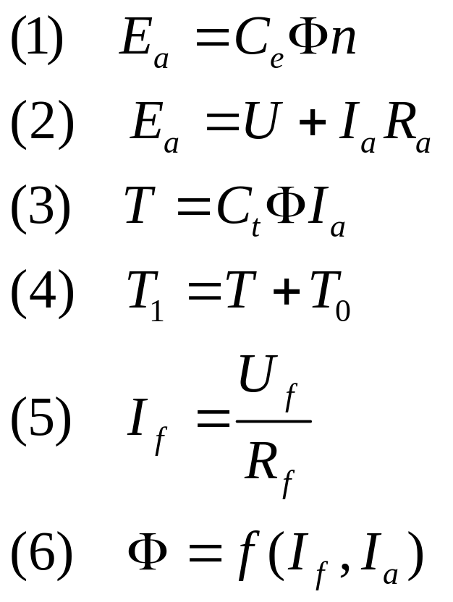
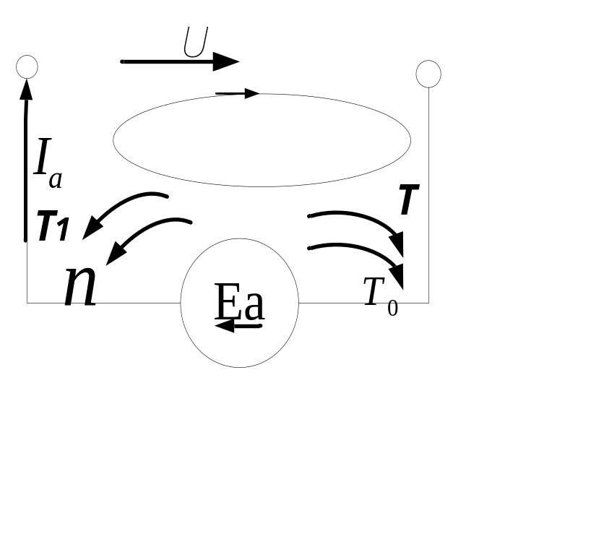
§2.6直流电动机运行原理
思考：
他励直流发电机稳态运行的基本方程式
I_{f}
U_{f}

Slide 23
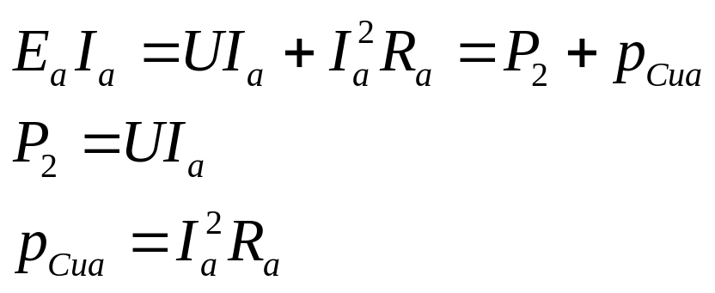
§2.6直流电动机运行原理
思考：
他励直流发电机稳态运行的功率关系
发电机输给负载的电功率
电枢回路总铜损耗

Slide 24
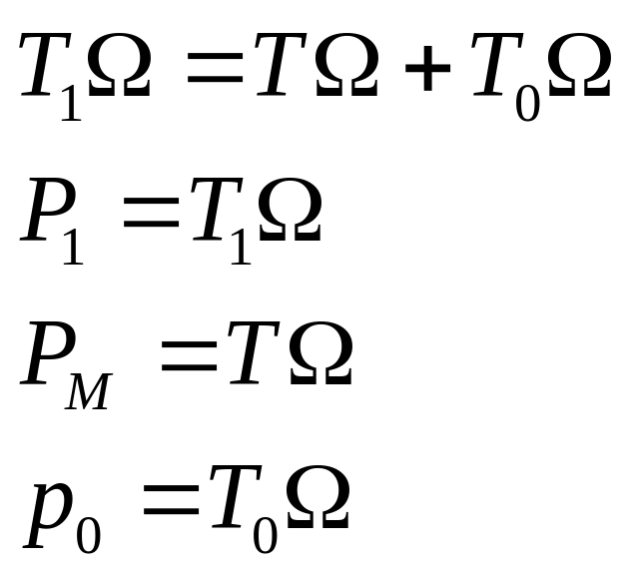
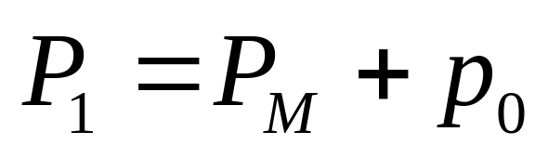
§2.6直流电动机运行原理
思考：
他励直流发电机稳态运行的功率关系
电磁功率
原动机输给发动机的机械功率
发电机空载损耗功率，包括机械损耗pm和铁损耗pFe

Slide 25
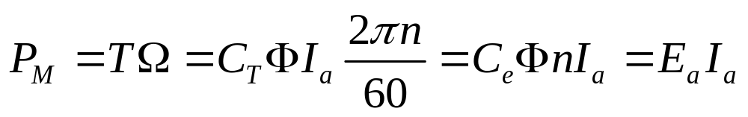
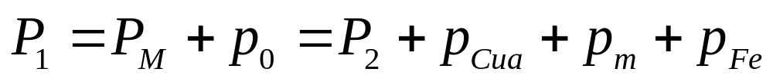
§2.6直流电动机运行原理
引言：
他励直流发电机稳态运行电磁功率分配到哪里呢？

Slide 26

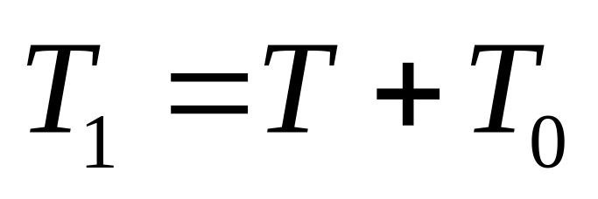
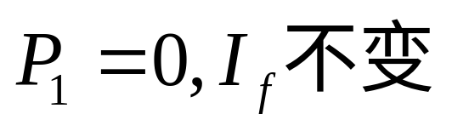
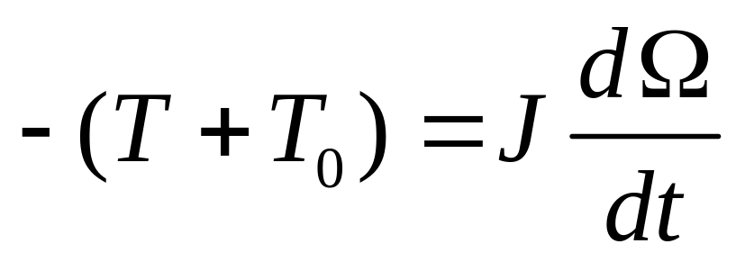
§2.6直流电动机运行原理
引言：直流电机的可逆原理
发电机

Slide 27
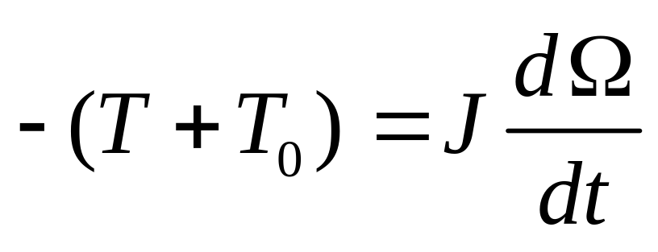
§2.6直流电动机运行原理
思考：
直流电机的可逆原理
电枢电动势，电枢电流，电磁转矩都降低，发电机输出电功率降低，至0，电磁转矩降至0，但是空载转矩存在，电机转速继续下降，此时，电枢电动势小于电枢电压，电枢电流由流出电机转化为流入电机，此时的电机为电动机

Slide 28
§2.7他励直流电动机的机械特性
掌握他励直流电动机的机械特性一般表达式
掌握他励直流电动机的固有机械特性
掌握他励直流电动机人为机械特性

Slide 29
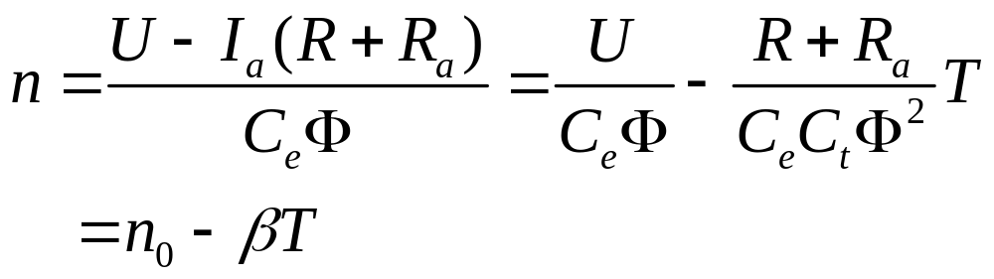
§2.7他励直流电动机的机械特性
一.机械特性的一般表达式
他励直流电动机的机械特性是指电动机加上一定的电
源U和一定的励磁电流I_{f},电磁转矩和转速之间的关系.
转速公式为

Slide 30
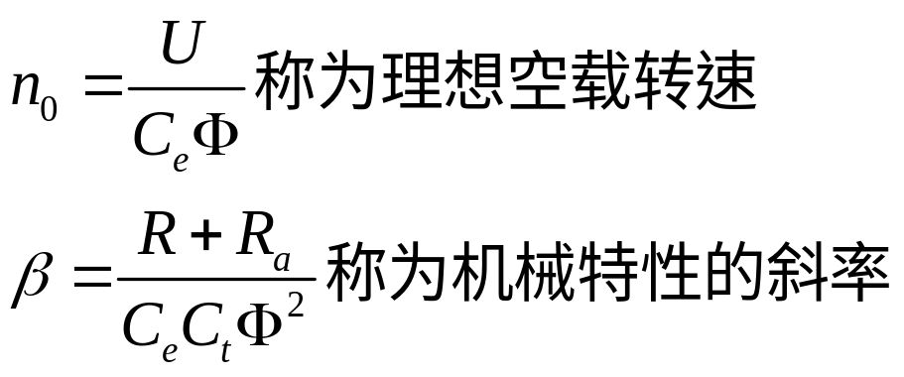
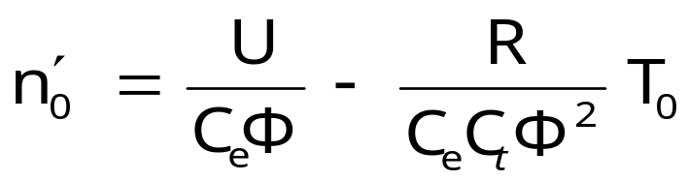
§2.7他励直流电动机的机械特性
一.机械特性的一般表达式
实际空载转速

Slide 31
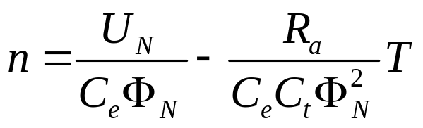
§2.7他励直流电动机的机械特性
二固有机械特性
电枢两端加额定电压,气隙每极磁通为额定值,电枢回路不串电阻,这种情况下的机械特性称为固有机械特性.
他励直流电动机固有机械特性的特点:
(1)电磁转矩T越大,转速n越低,其特性是一条下降的直线.因为T增大,电枢电流与T成正比,电枢电流也增大,电枢电动势 则减小,转速n也降低.

Slide 32

§2.7他励直流电动机的机械特性
(2)当T=0时, 为理想空载转速.此时I_{a}=0,电枢电动势等于额定电压
(3)斜率 值很小,习惯上称为硬特性,转矩变化时,转速变化很小.斜率β大时的特性称为软特性.
(4)当转矩为额定转矩时,转速为额定转速,转速降为
为额定转速降.
(5)n=0,即电动机起动时, ,此时电枢电流
称为起动电流

Slide 33
§2.7他励直流电动机的机械特性
电磁转矩 称为起动转矩.
上述特性在第一象限.
(6)当T>T_{s},n<0时,他励直流电动机工作在第四象限.
(7)当T<0,n>n₀时,电磁转矩实际方向与转速方向相反,此时,电机由拖动性质转为制动性质,电枢电流也小于零,机械特性在第二象限,输入功率小于零,电动机变成了发电机.

Slide 34
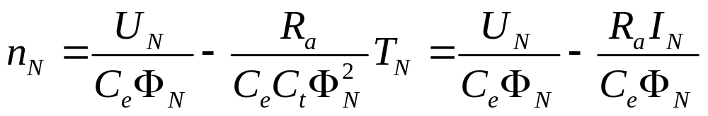
§2.7他励直流电动机的机械特性
例题3.8
分析：理想空载转矩是不计电枢电阻的情况下，电机的转速，表达式为
为了求得理想空载转速，需要先求出
空载时，直流电机的固有机械特性表达式为

Slide 35
§2.7他励直流电动机的机械特性
电动机的电动势常数和电磁转矩常数之间的关系为
电动机机械特性的斜率为

Slide 36
§2.7他励直流电动机的机械特性
三、人为机械特性
他励直流电动机的参数如电压,电枢电阻等值发生变化,其特性称为人为机械特性
1.电枢回路串电阻的
人为机械特性

Slide 37
§2.7他励直流电动机的机械特性
2. 改变电枢电压的人为机械特性
n
n₀
电压降低
n₀'
n₀"
T

Slide 38
§2.7他励直流电动机的机械特性
3. 减小气隙磁通的人为机械特性
n
（ 减小）
R_{f}
增
加
Φ
T_{L}
T

